Slide 1
役割:上移動 処理:is_upをTrueに
役割:上移動 処理:is_leftをTrueに
役割:右移動 処理:is_rightをTrueに
役割:下移動
処理:is_downをTrueに

Slide 2
player
敵の当たり判定
敵の座標
(enemy.x,enemy.y)
1ダメージ
40
x+= speed
x -= speed
プレイヤーの座標
(player.x,player.y)

Slide 3
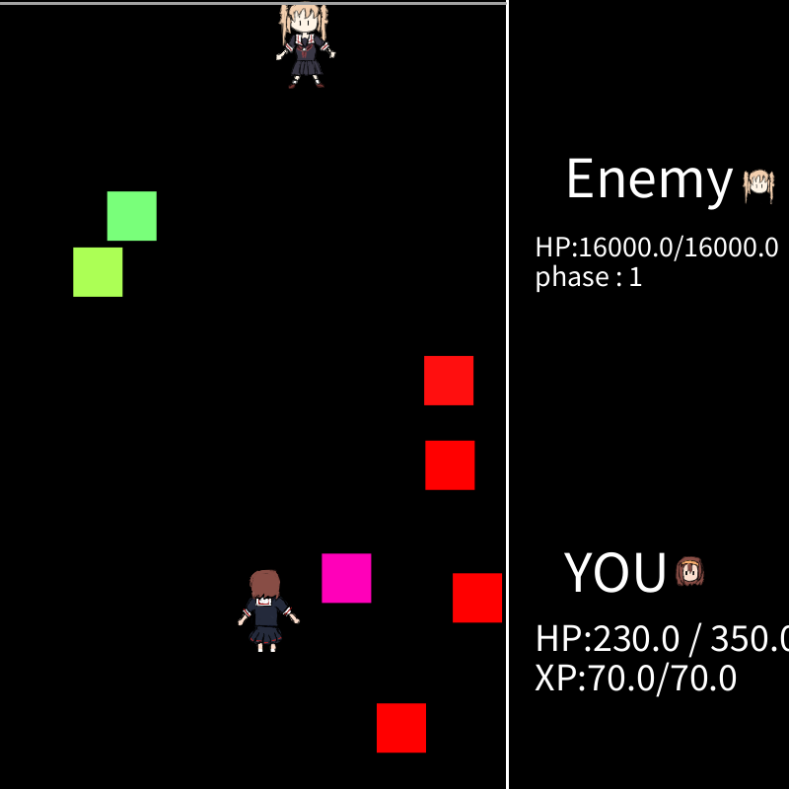
敵機
ステータス画面
status()関数で描画
自機
Game_width

Slide 4
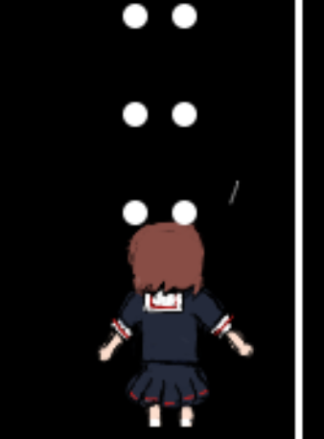
発射弾
自機

Slide 5
speed = 20
30
y -= speed
y -= speed
30
30
10ダメージ
30
自機弾
敵の中心座標
bullet
bullet2

Slide 6
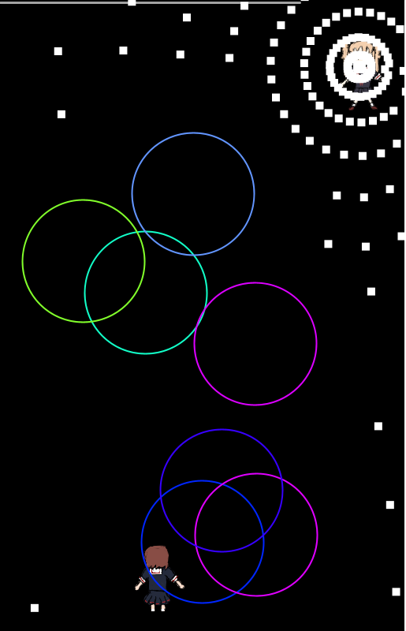
ボム
r += 2.5
中心座標x,y

Slide 7
敵機の座標
:敵弾
32ダメージ
r:ボム半径
消滅
ボムの中心座標

Slide 8
①ランダムに点を配置
10
10
10
10
③目的点の四方10以内に到達したら止まる。
➁敵が目的点に向けて動く

Slide 9
HSB(x,y,400)
50
15
四角形弾の外枠
50
y += 10
25
プレイヤーの座標

Slide 10
敵機の中心座標
12°
弾の座標
5
12°
r
10
r += speed
10
10
10
(r×vecX,r×vecY)
弾の数/30°
自機の中心座標

Slide 11
biase
biase -= speed
A
A
T
T
biase
biase += speed

Slide 12
この点を中心に
35×(整数)°回転
1フレームにつき5°回転

Slide 13

プレイヤーの座標
atan2()で求まる角度

